Slide 1




Заполярный гостинец
«Цукаты из морской капусты»
Гастрономическая сувенирная продукция из ламинарии
1

Slide 2

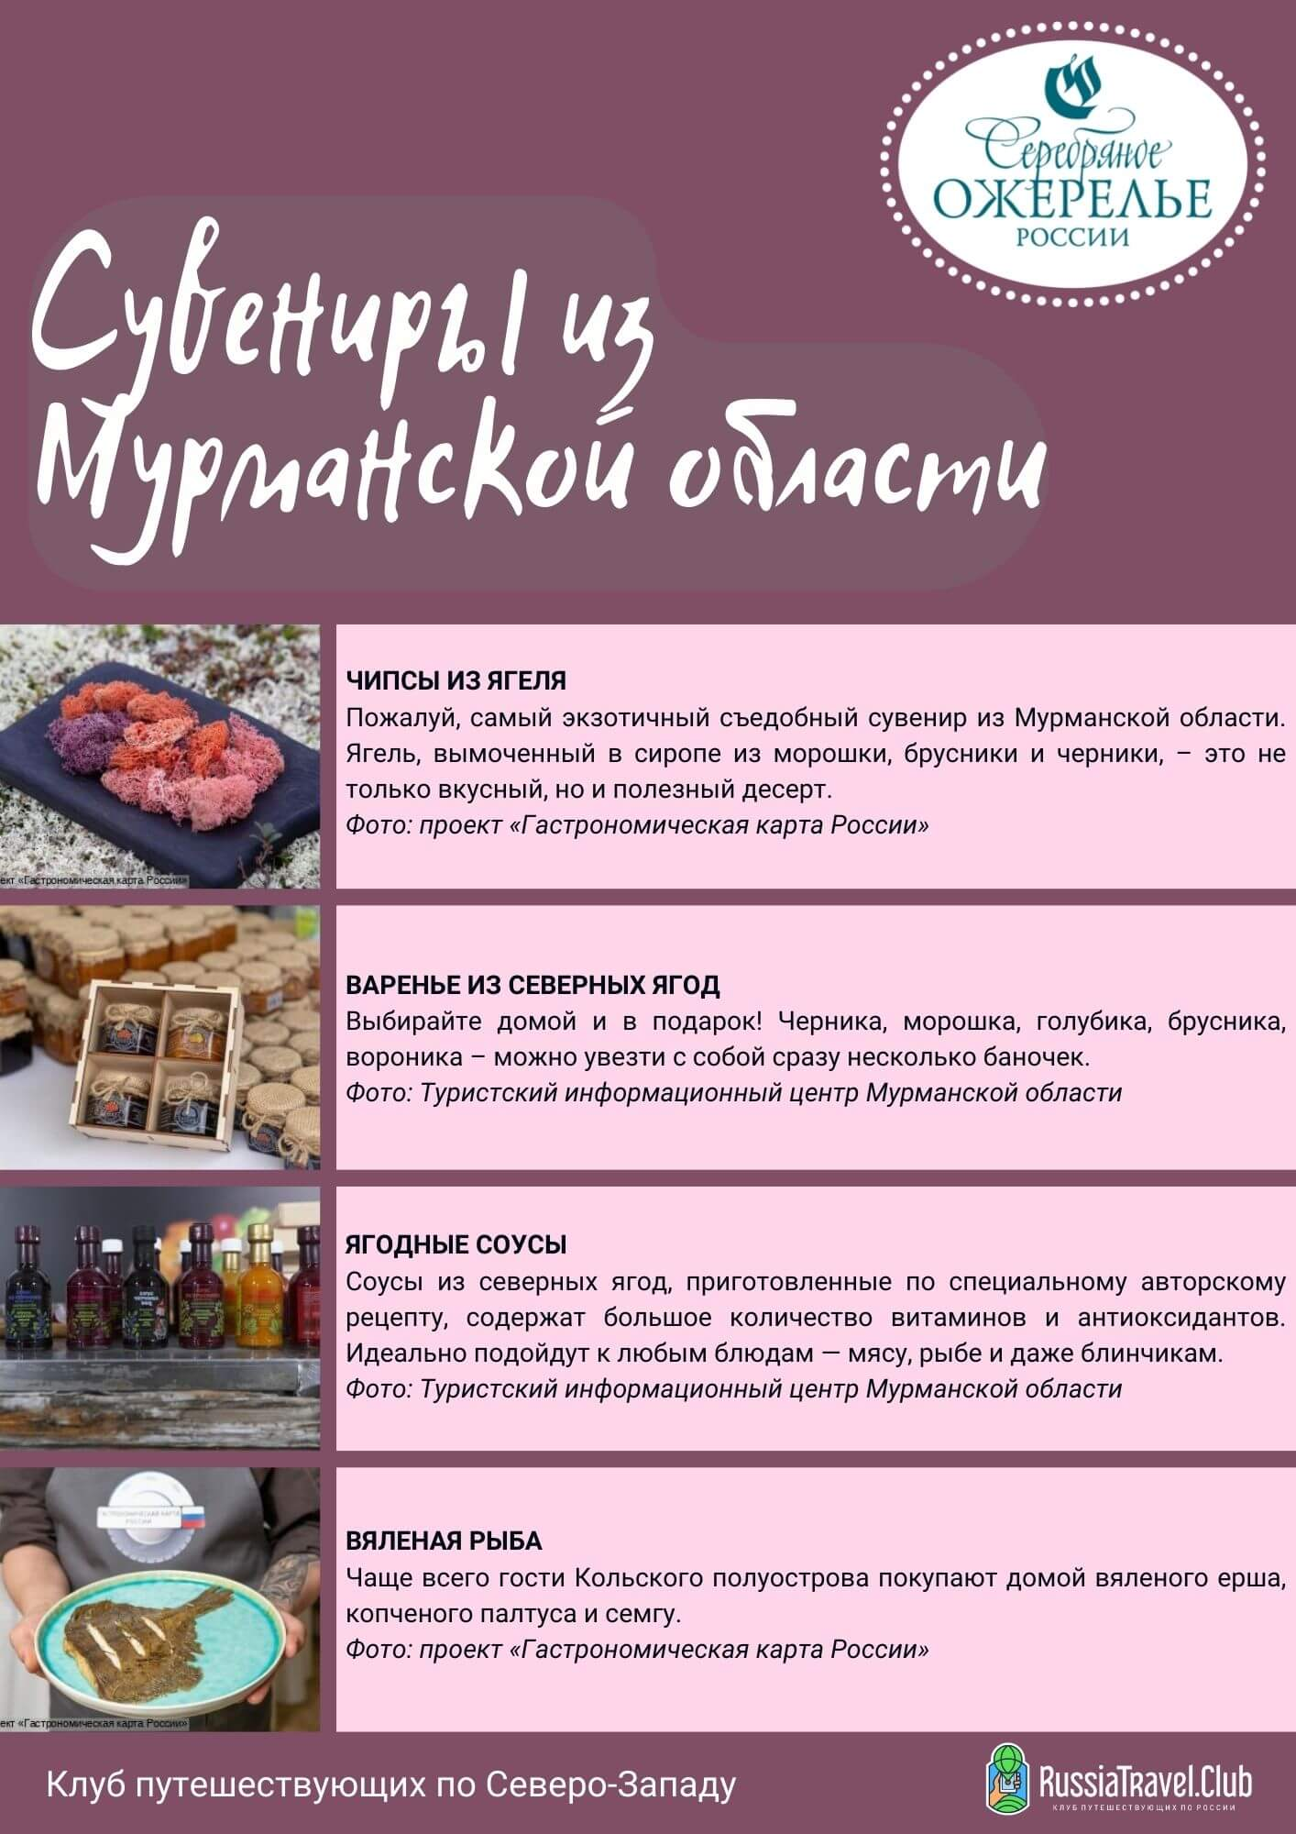

АКТУАЛЬНОСТЬ ПРОЕКТА
Недостаточно развит рынок сувенирной гастрономической продукции Мурманской области;
Рынок гастрономической сувенирной продукции представлен, в основном, продуктами на основе ягод.
Наш сладкий продукт “Цукаты из морской капусты” позволит решить данные проблемы за счет использования регионального сырья - ламинарии, содержащей в своем составе йод.
2

Slide 3

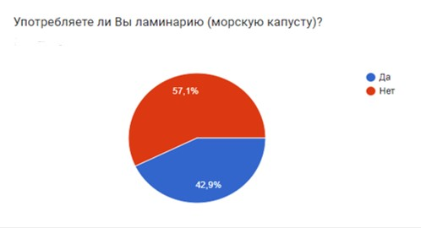
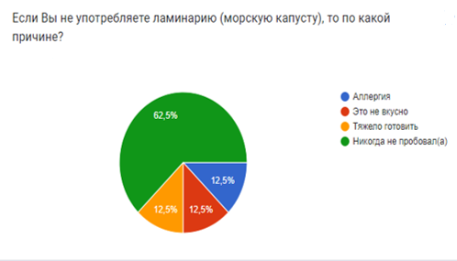
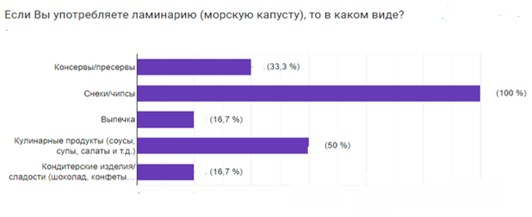
ЦЕЛЕВАЯ АУДИТОРИЯ
Потенциальными потребителями продукции являются люди, желающие разнообразить свой гастрономический опыт и попробовать ламинарию.
3

Slide 4


ПРОБЛЕМА
Проблемы клиента, которые решает наша продукция:
1) недостаточно широкий ассортимент гастрономической сувенирной кондитерской продукции;
2) недостаточно приемлемые вкусовые характеристики, представленной на рынке продукции.
4

Slide 5


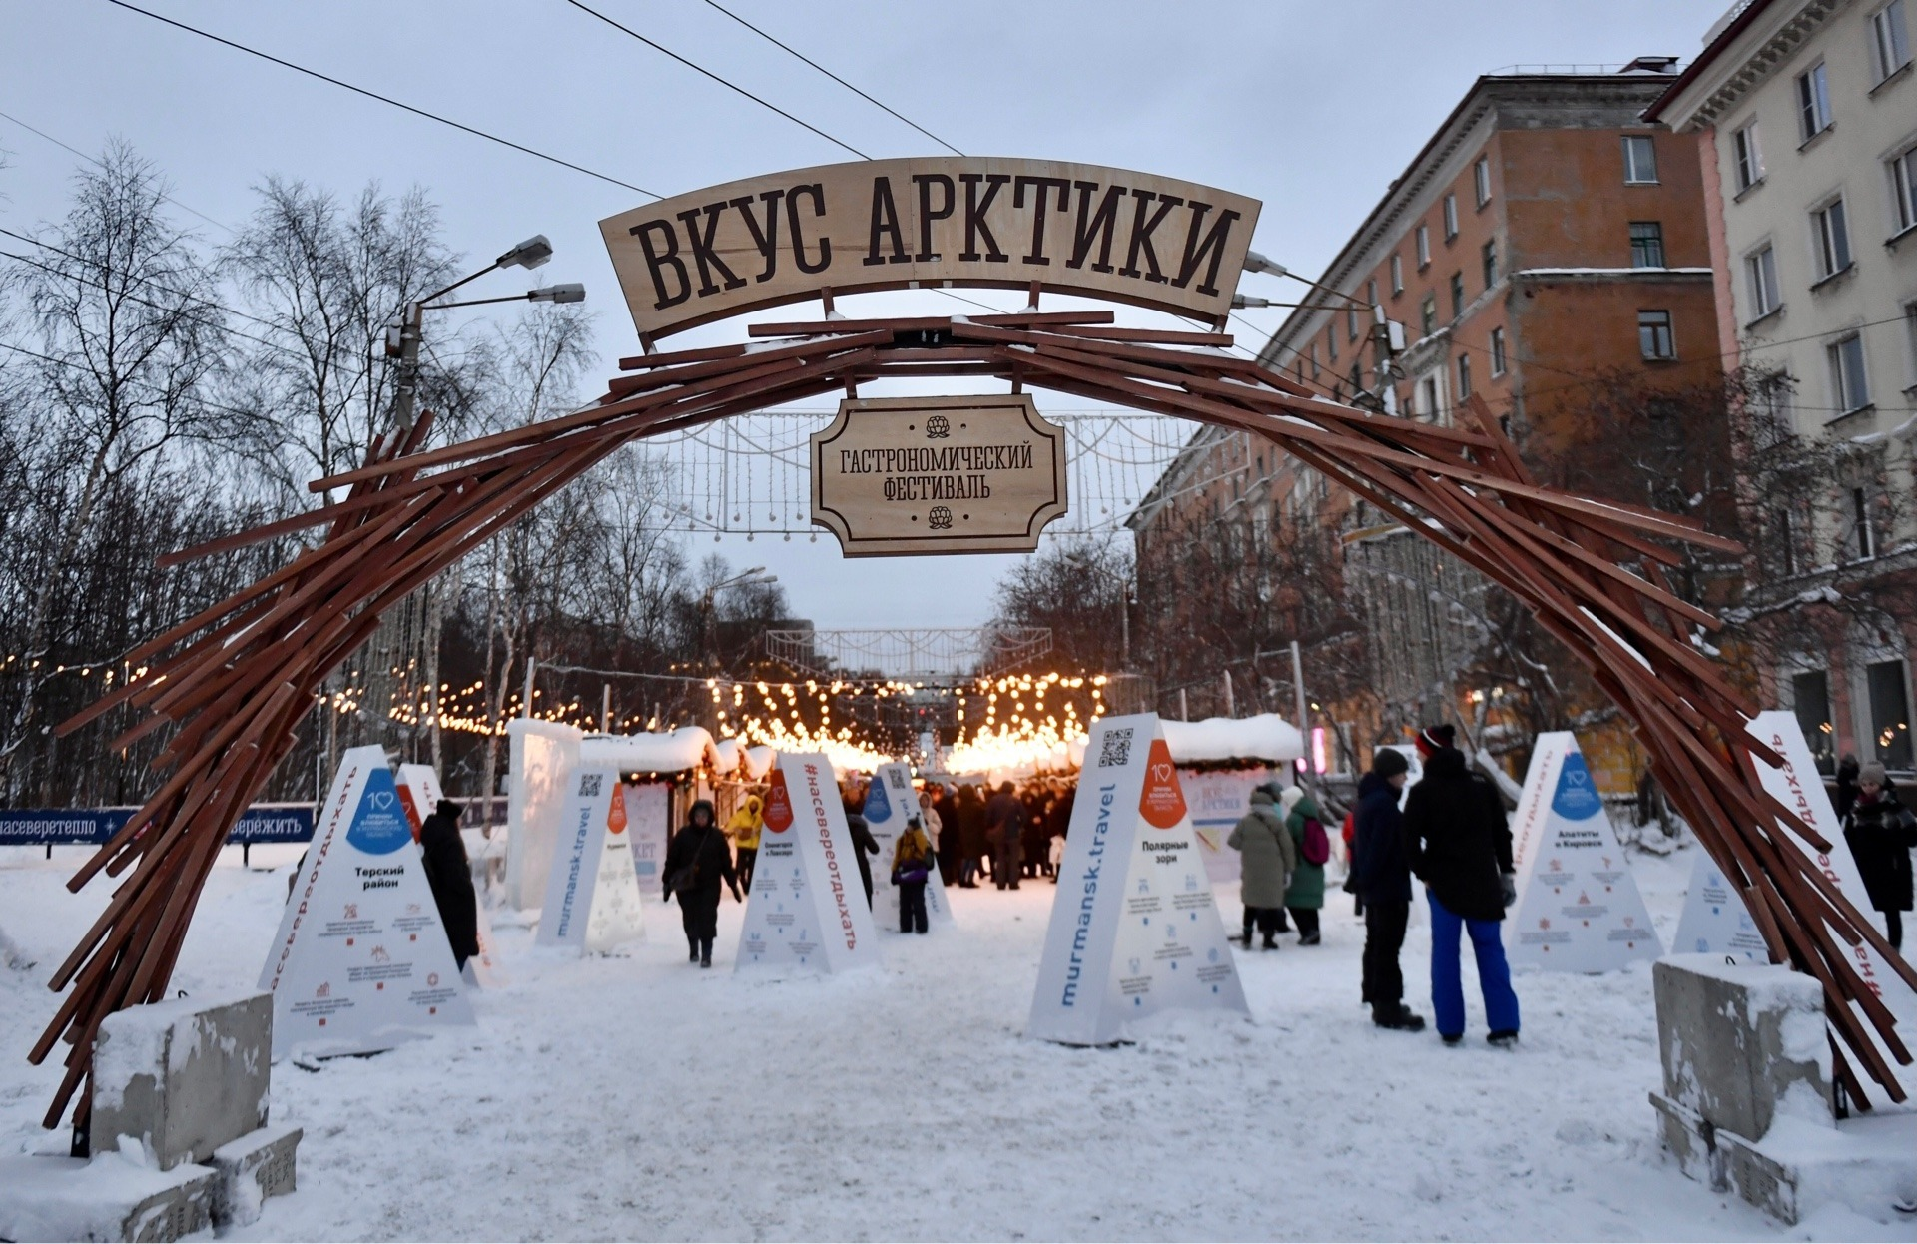
РЕШЕНИЕ
Мы, команда «Заполярный гостинец»,
помогаем клиентам: туристам и жителям Мурманской области
решать проблему недостаточного разнообразия гастрономической сувенирной продукции и недостаточно высоких органолептических характеристик продукции из ламинарии, представленной на рынке
с помощью технологии производства продукта «Цукаты из морской капусты» и получать более привлекательный вкус, формат, полезный и натуральный состав.
5

Slide 6
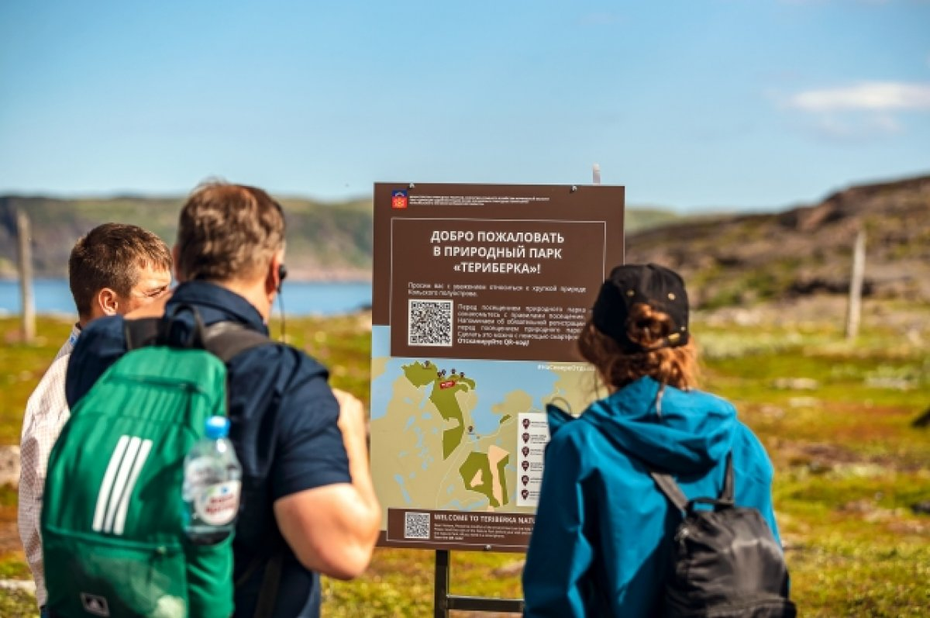
РЫНОК
Рынок В2С, представленный туристами и жителями Мурманской области
6

Slide 7
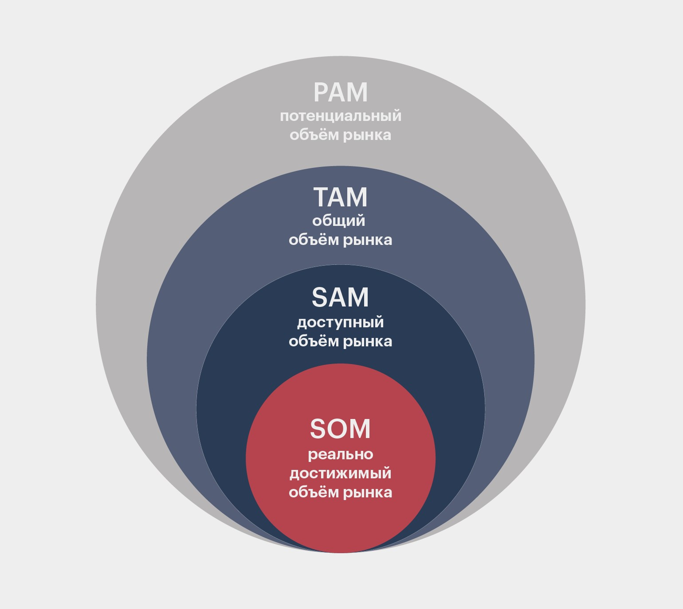
ОБЪЕМ РЫНКА
2,7 млн человек / 65 млн руб.
1,2 млн человек / 26,7 млн руб.
1 млн человек / 26 млн руб.
54 тыс. человек / 13 млн руб.
7

Slide 8
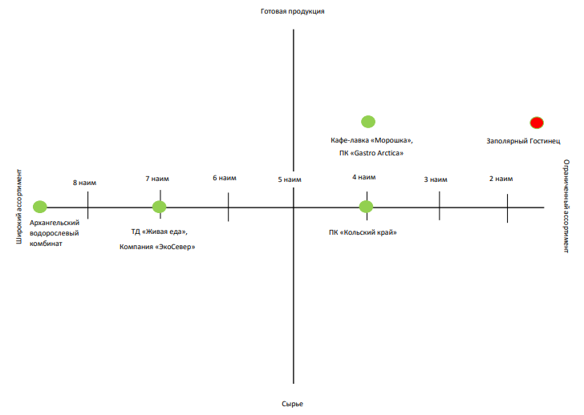
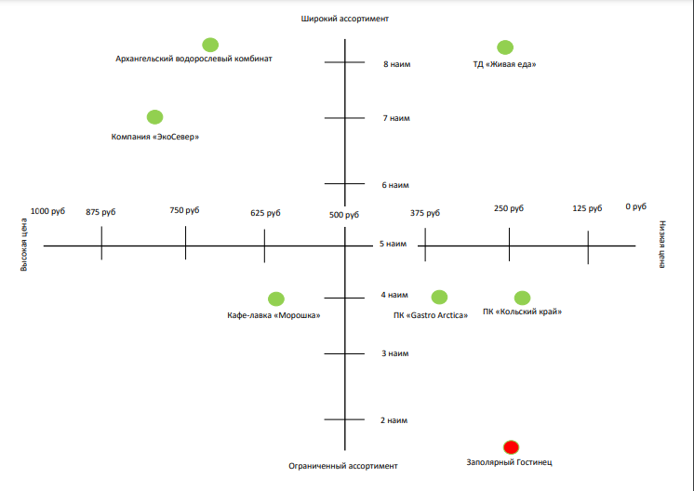
КОНКУРЕНТЫ
8

Slide 9
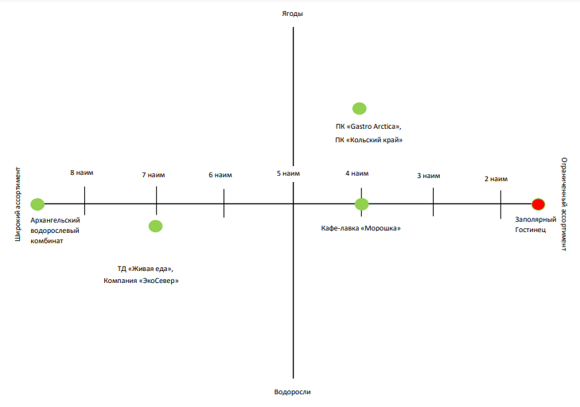
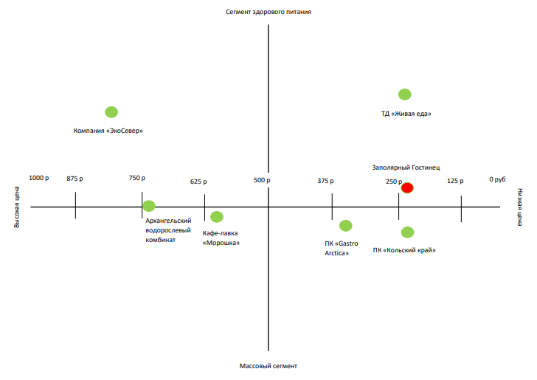
КОНКУРЕНТЫ
9

Slide 10
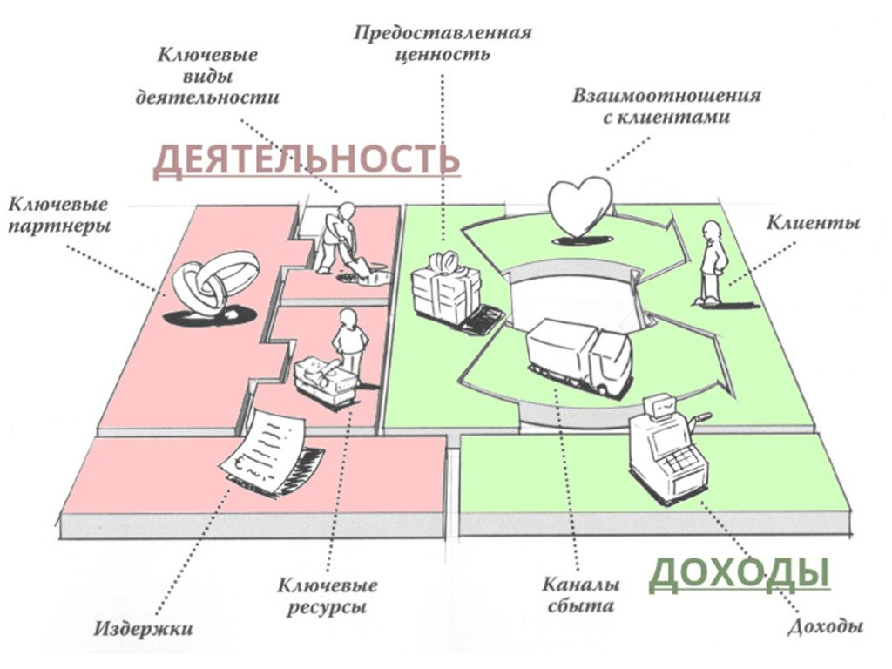
БИЗНЕС-МОДЕЛЬ*
Основное направление деятельности – разработка и реализация гастрономической сувенирной кондитерской продукции “Цукаты из морской капусты”.
Доходы: реализация продукции в аэропортах, гостиницах, на туристических мероприятиях.
10

Slide 11
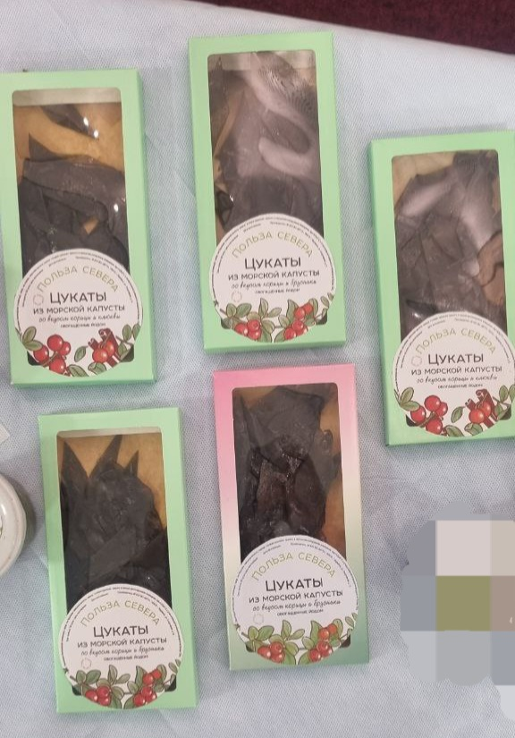
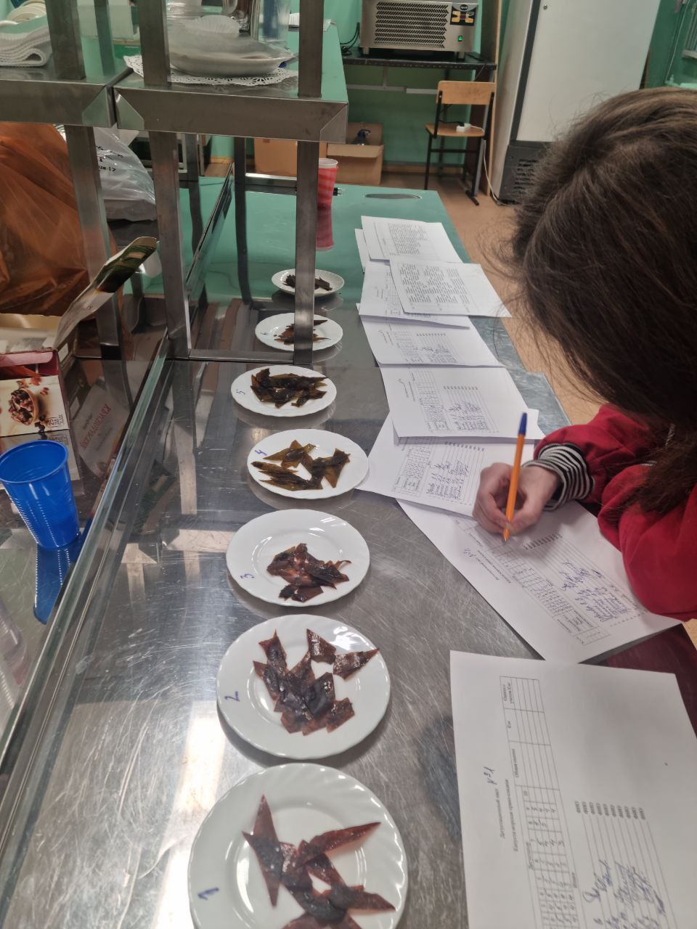
РАЗРАБОТКА ПРОДУКЦИИ
Дегустация опытных образцов и подбор упаковки.
12

Slide 12
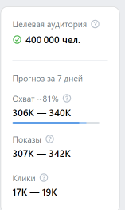
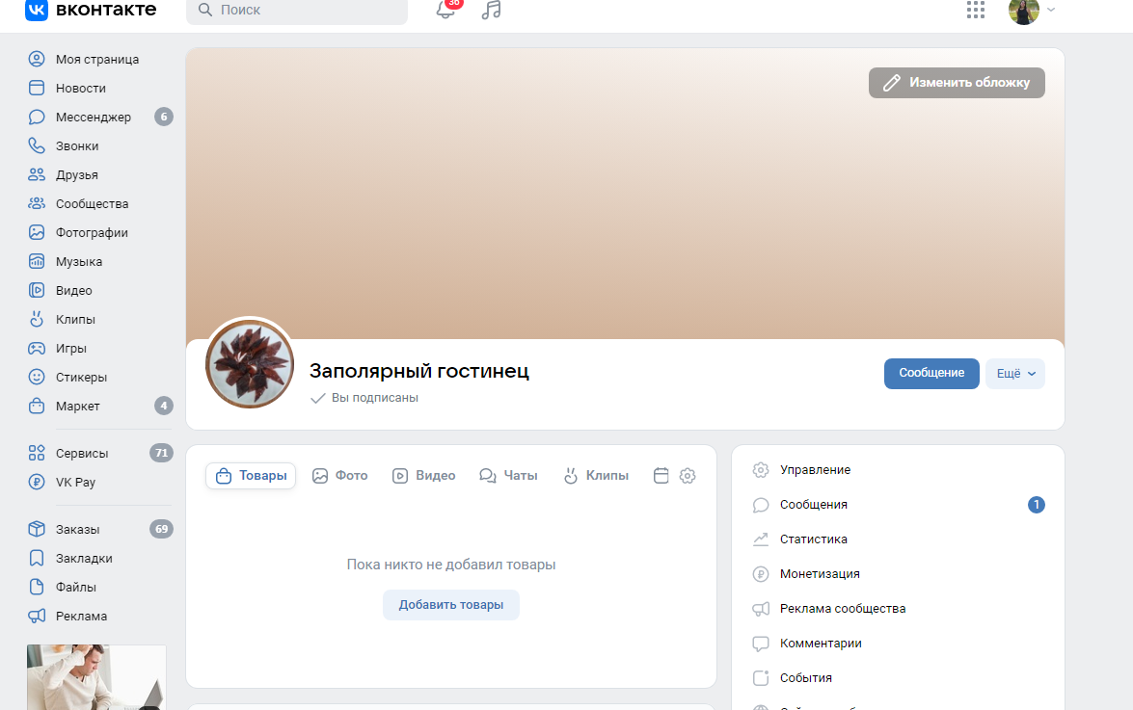
РЕКЛАМА И ЭКОНОМИЧЕСКИЕ ПОКАЗАТЕЛИ
Конверсия:
=13000/400000*100=3,25 %
САС (стоимость привлечения клиента)
=3000/13 = 230 руб
13

Slide 13
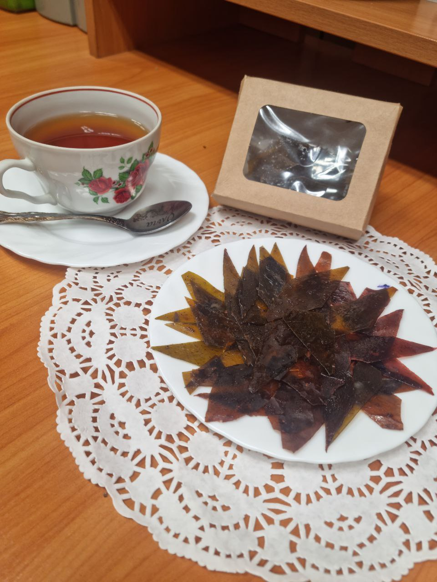
ТЕКУЩИЕ РЕЗУЛЬТАТЫ
ПРОДУКТ ГОТОВ К ВЫВОДУ НА РЫНОК
Создание команды;
Распределение ролей в коллективе;
Выявление проблемы, генерирование идеи для ее решения;
Анализ целевой аудитории;
Анализ рынка, конкурентов;
Опрос потенциальных потребителей;
Разработка первичной рецептуры;
Составление карт рынка;
Оптимизация рецептуры;
Выбор упаковки;
Выбор рекламы и расчет экономических показателей.
14

Slide 14
КОМАНДА СТАРТАПА
Роль | ФАМИЛИЯ ИМЯ
Лидер (ceo) | Савкина Ксения Николаевна
Технолог, разработчик (cto) | Симутина Надежда Николаевна
Маркетолог (сmo) | Новожилов Максим Петрович
Аналитик | Гроховский Владимир Александрович, Мищенко Виктория Викторовна
Спикер | Петров Борис Федорович
14

Slide 15


ПЛАНЫ РАЗВИТИЯ
Планы развития, основные укрупненные задачи:
Организовать сбыт продукции;
Совершить не менее 10 продаж;
Улучшить упаковку.
ЧТО ДЕЛАЕМ | ОТВЕТСТВЕННЫЙ | СРОК
Сертификация продукции, утверждение документации | Симутина Н.Н. | февраль 2024
Организация сбыта продукции | Новожилов М.П. | март 2024
Доработка и улучшение упаковки | Савкина К.Н. | май 2024
15

Slide 16
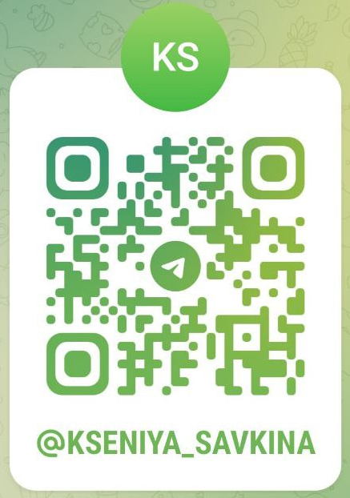

КОНТАКТЫ ЛИДЕРА
ФИО: Савкина Ксения Николаевна
Тел: 89215105653
E-mail: savkinakn2@mstu.edu.ru
16

